Slide 1
23-1학기 네트워크 프로그래밍 02. HTML5 기본문서 만들기
Lecture | Computer Science, R.O.K. Air Force Academy

Slide 2
강의 개요
웹 페이지를 만드는 기초적인 HTML 태그들을 안다.
HTML5 기본 문서 만들 수 있다.
웹 페이지에 이미지, 표, 하이퍼링크를 삽입할 수 있다.
인라인 프레임을 사용하여 웹 페이지에 다른 웹 페이지를 내장할 수 있다.
오디오 비디오를 웹 페이지에 삽입할 수 있다.

Slide 3
Review

Slide 4
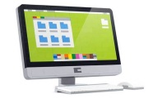

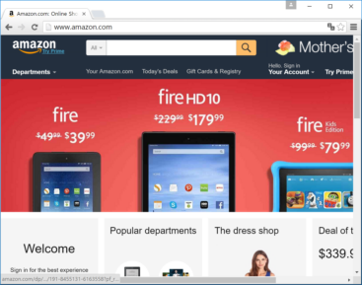
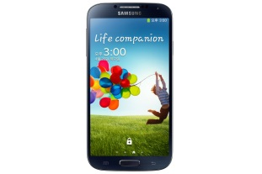

웹 서버와 웹 클라이언트로 이루어진 웹
아마존 웹 서버
웹 서버
웹 클라이언트
HTML 문서, 이미지,
동영상
HTML 문서, 이미지,
동영상
웹 서버
HTML 문서, 이미지,
동영상
인터넷
웹 서버
HTML 문서, 이미지,
동영상
구글 웹 서버
웹 서버
웹 클라이언트
HTML 문서, 이미지,
동영상
웹 클라이언트
HTML 문서, 이미지,
동영상

Slide 5
웹 서버와 클라이언트 작동
웹 서버: 웹 클라이언트의 요청을 받아 웹 문서 전송
웹 클라이언트: 웹 서버에 웹 문서를 요청하고 받아 사용자에게 출력
웹 문서 요청
웹 문서 전송
HTML 문서, 이미지,
동영상
웹 클라이언트
웹 서버

Slide 6
웹 페이지의 주소, URL
프로토콜
서버주소
TCP/IP
포트번호
경로명
웹페이지
파일이름
http://www.oracle.com:80/technetwork/java/index.html
프로토콜 : HTTP, https, file, ftp, telnet, mailto, news 등
서버주소 : 웹 페이지를 가진 컴퓨터의 인터넷 주소, IP 주소
TCP/IP 포트 번호 : 서버가 브라우저로부터 접속을 기다리는 TCP/IP 포트 번호.
프로토콜마다 다르며, HTTP의 경우 80, telnet은 23
경로명 : 웹 서버 내 웹 페이지 파일의 폴더 경로
파일이름 : 웹 페이지의 HTML 파일 이름

Slide 7

웹 페이지 구성
웹 페이지 구성 3 요소
웹 페이지의 구조와 내용 - HTML
웹 페이지의 모양 - CSS(Cascading Style Sheet)
웹 페이지의 행동 및 응용 프로그램 – Javascript
웹 페이지는 3 요소를 분리하여 개발

Slide 8
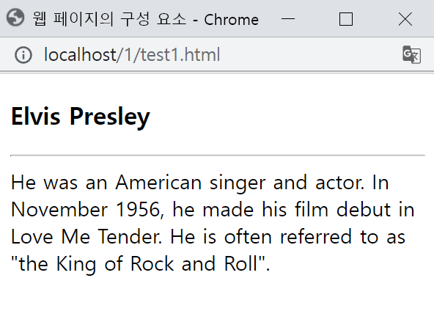
HTML, CSS, Javascript로 분리된 웹 페이지 만들기
1. HTML 태그로 문서의 구조와 내용 만들기
<!DOCTYPE html>
<html>
<head>
<meta charset="utf-8">
<title>웹 페이지의 구성 요소</title>
</head>
<body>
<h3>Elvis Presley</h3>
<hr>
He was an American singer and actor. In November
1956, he made his film debut in <span>Love Me
Tender</span>. He is often referred to as
"<span>the King of Rock and Roll</span>".
</body>
</html>
HTML 태그로 구조와 내용만 있는 웹 페이지

Slide 9
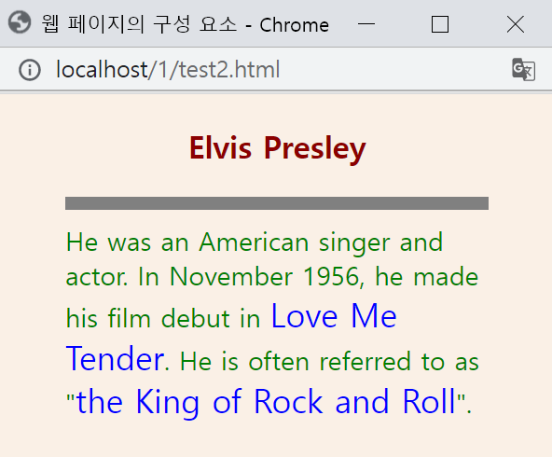
HTML, CSS, Javascript로 분리된 웹 페이지 만들기
2. CSS 코드로 문서 모양 만들기
<!DOCTYPE html>
<html>
<head>
<meta charset="utf-8">
<title>웹 페이지의 구성 요소</title>
<style>
body { background-color : linen; color : green;
margin-left : 40px; margin-right : 40px;}
h3 { text-align : center; color : darkred;}
hr { height : 5px; border : solid grey;
background-color : grey }
span { color: blue; font-size: 20px; }
</style>
</head>
<body>
<h3>Elvis Presley</h3>
<hr>
He was an American singer and actor. In November
1956, he made his film debut in <span>Love Me
Tender</span>. He is often referred to as
"<span>the King of Rock and Roll</span>".
</body>
</html>
CSS로 문서의 모양(스타일) 코딩

Slide 10
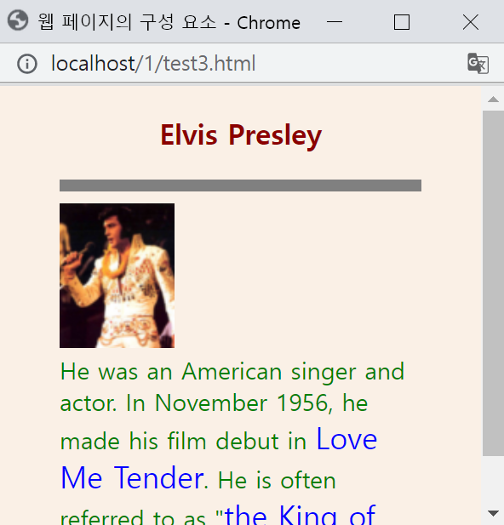
HTML, CSS, Javascript로 분리된 웹 페이지 만들기
3. Javascript 코드로 사용자 인터페이스 처리
기존 코드에 자바스크립트 코드 추가 및 html에 적용
자바스크립트 코드 추가
<script>
function show() { // <img>에 이미지 달기
document.getElementById("fig").src = "ElvisPresley.png"
}
function hide() { // <img>에 이미지 제거
document.getElementById("fig").src= "";
}
</script>
</head>
<body>
<h3 onmouseover="show()" onmouseout="hide()">
Elvis Presley</h3>
<hr>
텍스트에 마우스를
올리면 엘비스 이미지 출력.
내리면 없어짐
텍스트에 마우스를 올리면 show() 함수 호출

Slide 11
HTML 기초 실습
HTML5 페이지의 기본 구조
HTML5 페이지의 필수 태그
<!DOCTYPE html> - HTML5 문서임을 알리는 지시어
<html>, <head>, <title>, <body> 태그
<!DOCTYPE html>
<!--이 부분은 주석문입니다. 웹 브라우저는 주석을 화면에 출력하지 않습니다.-->
<html>
<head>
문서제목, 자바스크립트 코드, CSS 스타일 정의, 메타데이터정의
</head>
<body>
문서의 본문 텍스트, 이미지, 테이블, 자바스크립트 코드, 동영상 등
</body>
</html>

Slide 12
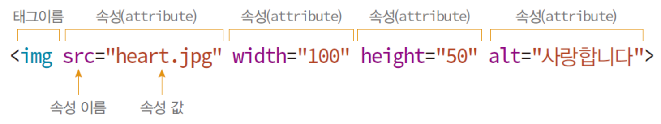
HTML 태그의 특징
HTML 태그 구성
시작태그와 종료태그가 모두 있는 경우
<html> ... </html>, <title>문서의 제목입니다</title>
시작 태그만 있는 경우
<br>
속성 값에 불필요한 공백 문자, HTML5 표준에 어긋남
<img Src="heart.jpg" width=" 100" height="50" alt="심장이미지">

Slide 13
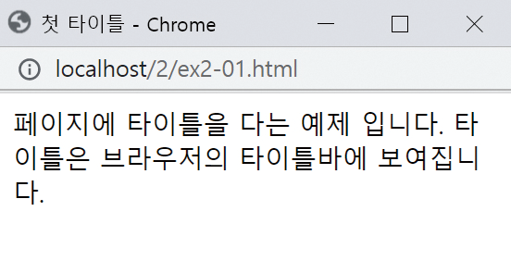
예제 2-1 웹 페이지 타이틀 달기
<!DOCTYPE html>
<html>
<head>
<meta charset="utf-8">
<title>첫 타이틀</title>
</head>
<body>
페이지에 타이틀을 다는 예제 입니다.
타이틀은 브라우저의 타이틀바에 보여집니다.
</body>
</html>

Slide 14
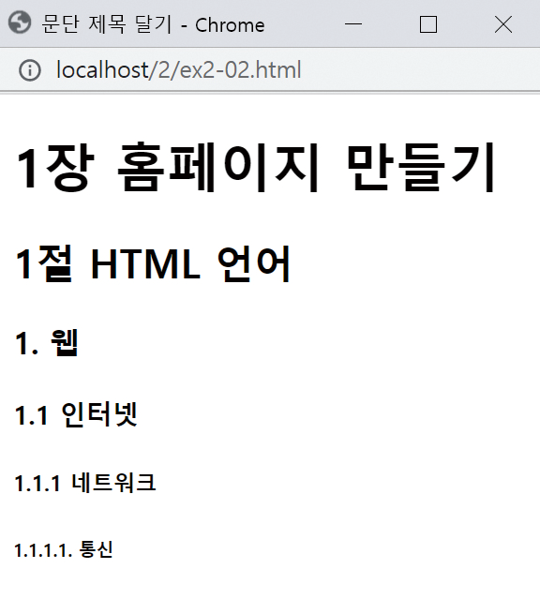
예제 2-2 <h1>, ..., <h6> 태그로 문단 제목 달기
<!DOCTYPE html>
<html>
<head>
<meta charset="utf-8">
<title>문단 제목 달기</title>
</head>
<body>
<h1>1장 홈페이지 만들기</h1>
<h2>1절 HTML 언어</h2>
<h3>1. 웹</h3>
<h4>1.1 인터넷</h4>
<h5>1.1.1 네트워크</h5>
<h6>1.1.1.1. 통신</h6>
</body>
</html>

Slide 15
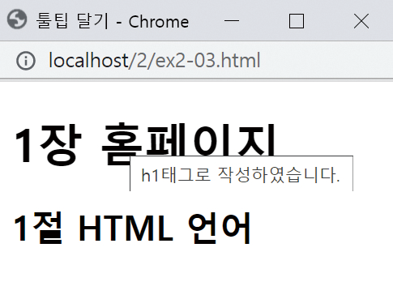
예제 2–3 title 속성으로 툴팁 달기
<!DOCTYPE html>
<html>
<head>
<meta charset="utf-8">
<title>툴팁 달기</title></head>
<body>
<h1 title="h1태그로 작성하였습니다.">
1장 홈페이지</h1>
<h2 title="h2태그로 작성하였습니다.">
1절 HTML 언어</h2>
</body>
</html>
툴팁
텍스트 위에 마우스를 올리면 퉅립이 출력됨

Slide 16
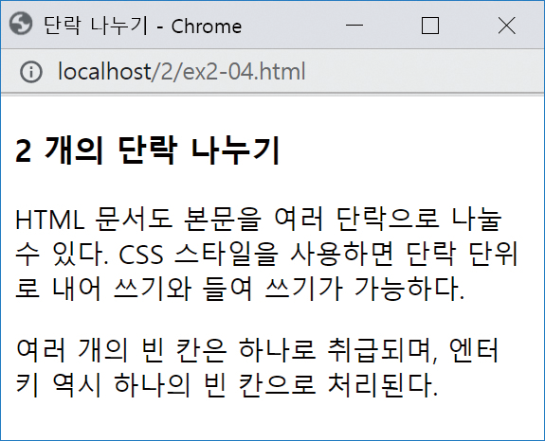
예제 2–4 <p>로 단락 나누기
<!DOCTYPE html>
<html>
<head>
<meta charset="utf-8">
<title>단락 나누기</title></head>
<body>
<h3>2 개의 단락 나누기</h3>
<p>
HTML 문서도 본문을 여러 단락으로
나눌 수 있다. CSS 스타일을 사용하면
단락 단위로 내어 쓰기와 들여 쓰기가 가능하다.</p>
<p>
여러 개의 빈 칸은 하나로 취급되며,
엔터 키 역시 하나의 빈 칸으로 처리된다.</p>
</body>
</html>
헤딩
단락
단락

Slide 17
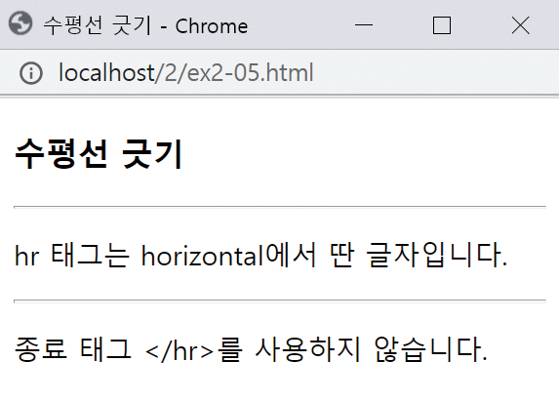
예제 2–5 <hr> 태그로 수평선 긋기
<!DOCTYPE html>
<html>
<head>
<meta charset="utf-8">
<title>수평선 긋기</title></head>
<body>
<h3>수평선 긋기</h3>
<hr>
<p>hr 태그는 horizontal에서 딴 글자입니다.</p>
<hr>
<p>종료 태그 &lt;/hr&gt;를 사용하지 않습니다.</p>
</body>
</html>
수평선
‘<‘를 출력하기
위한 엔터티 표현

Slide 18
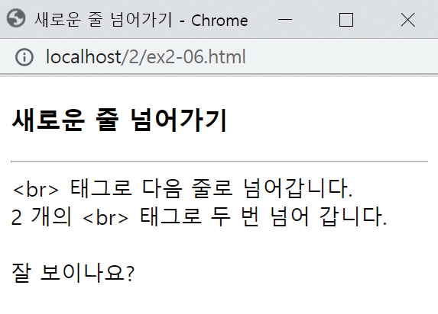
예제 2-6 <br> 태그로 새로운 줄로 넘어가기
<!DOCTYPE html>
<html>
<head>
<meta charset="utf-8">
<title>새로운 줄 넘어가기</title>
</head>
<body>
<h3>새로운 줄 넘어가기</h3>
<hr>
&lt;br&gt; 태그로 다음 줄로 넘어갑니다.<br>
2 개의 &lt;br&gt; 태그로 두 번 넘어 갑니다.<br><br>
잘 보이나요?
</body>
</html>
<br>
<br>
<br>

Slide 19
HTML5 기본 문서 만들기

Slide 20
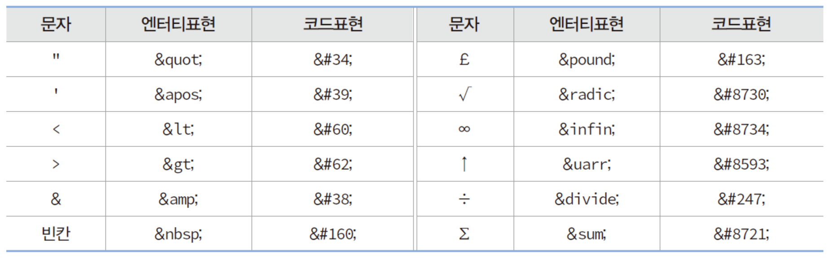
문자, 기호, 심볼 입력
HTML5의 문자 : 유니코드 문자셋, UTF-8 코드 체계
예약어, 키보드로 입력이 어려운 기호들, 심볼 (&엔터티; 혹은 &#코드값;)
< ----> &lt; 혹은 &#60;
© ----> &copy; 혹은 &#169;
∑ ----> &sum; 혹은 &#8721;

Slide 21
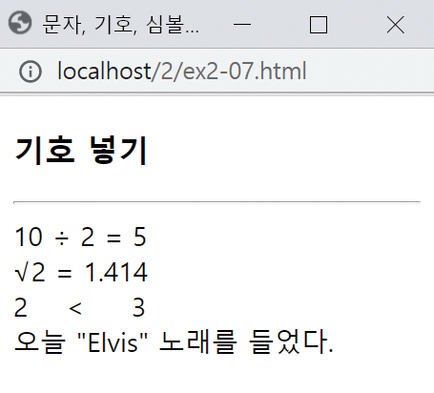
예제 2–7 특수 문자, 기호, 심볼 삽입
<!DOCTYPE html>
<html>
<head>
<meta charset="utf-8">
<title>문자, 기호, 심볼 표현</title>
</head>
<body>
<h3>기호 넣기</h3>
<hr>
10 &divide; 2 = 5<br>
&radic;2 = 1.414<br>
2 &nbsp;&nbsp; &lt; &nbsp;&nbsp;&nbsp; 3<br>
오늘 &quot;Elvis&#34; 노래를 들었다.
</body>
</html>
&divide;
빈칸3개(&nbsp; 3개)
&#34;

Slide 22
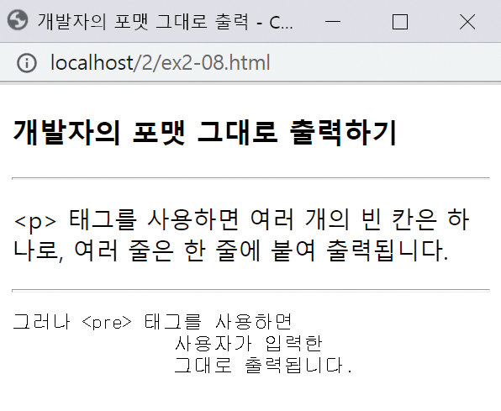
예제 2–8 <pre> 태그로 개발자의 포맷 그대로 출력
<!DOCTYPE html>
<html>
<head>
<meta charset="utf-8">
<title>개발자의 포맷 그대로 출력</title></head>
<body>
<h3>개발자의 포맷 그대로 출력하기</h3>
<hr>
<p>
&lt;p&gt; 태그를 사용하면
여러 개의 빈 칸은 하나로,
여러 줄은 한 줄에 붙여 출력됩니다.</p>
<hr>
<pre>
그러나 &lt;pre&gt; 태그를 사용하면
사용자가 입력한
그대로 출력됩니다.
</pre>
</body>
</html>
여러 개의 빈 칸은 하나로 처리
<Enter>
<Enter>

Slide 23
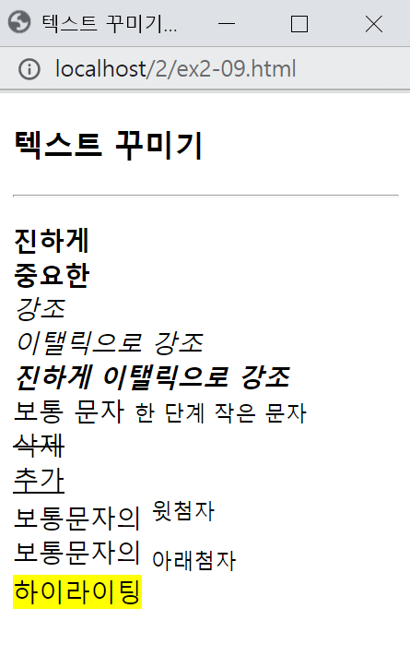
예제 2–9 텍스트 꾸미기
<!DOCTYPE html>
<html>
<head>
<meta charset="utf-8">
<title>텍스트 꾸미기</title></head>
<body>
<h3> 텍스트 꾸미기</h3>
<hr>
<p>
<b>진하게</b><br>
<strong>중요한</strong><br>
<em>강조</em><br>
<i>이탤릭으로 강조</i><br>
<b><i>진하게 이탤릭으로 강조</i></b><br>
보통 문자 <small>한 단계 작은 문자</small><br>
<del>삭제</del><br>
<ins>추가</ins><br>
보통문자의 <sup>윗첨자</sup><br>
보통문자의 <sub>아래첨자</sub><br>
<mark>하이라이팅</mark><br>
</p>
</body>
</html>

Slide 24
블록 태그와 인라인 태그
태그 : 블록 태그와 인라인 태그로 구분
블록 태그 사례 : <p>, <h1>, <div>, <ul>
인라인 태그 사례 : <strong>, <a>, <img>, <span>
블록 태그
항상 새 라인에서 시작하여 출력
양 옆에 다른 콘텐트를 배치하지 않고 한 라인 독점 사용
가장 많이 사용되는 블록 태그 : <div>
인라인 태그
블록 속에 삽입되어 블록의 일부로 출력
가장 많이 사용된 인라인 태그 : <span>

Slide 25
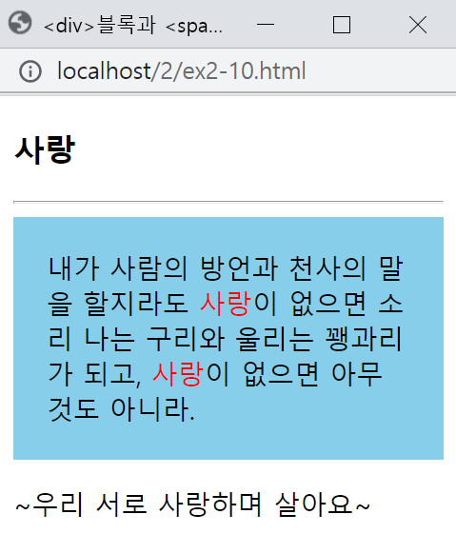
예제 2-10 <div> 블록과 <span> 인라인
<!DOCTYPE html>
<html>
<head>
<meta charset="utf-8">
<title>&lt;div&gt;블록과 &lt;span&gt;인라인 </title>
</head>
<body>
<h3>사랑</h3>
<hr>
<div style="background-color:skyblue; padding:20px;">
내가 사람의 방언과 천사의 말을 할지라도
<span style="color:red">사랑</span>이 없으면
소리 나는 구리와 울리는 꽹과리가 되고,
<span style="color:red">사랑</span>이 없으면 아무
것도 아니라.
</div>
<p>
~우리 서로 사랑하며 살아요~
</p>
</body>
</html>
배경색을 파란색으로 꾸미는 CSS3 스타일
<div>
<span>

Slide 26
메타 데이터 삽입
메타 데이터
데이터를 설명하는 데이터
사진 데이터의 메타데이터 : 사진 찍은 장소, 시간
오디오 데이터 : 재생 시간, 채널 수
이미지 데이터 : 이미지의 폭, 높이, 컬러 해상도
HTML 페이지에 대한 메타 데이터를 담기 위한 태그들
<base>, <link>, <script>, <style>, <title>, <meta>
메타 태그들은 <head> 태그 안에 작성
<script>는 <body> 내에도 작성 가능
<head>
<base href="http://www.mysite.com/score/">
</head>

Slide 27
<base> 태그
웹 페이지들의 기본URL과 페이지가 출력될 윈도우 지정
사용 예
math.html이나 science.html 웹 페이지가 모두 http://www.mysite.com/score/에 있는 경우
<a href="http://www.mysite.com/score/math.html">수학</a>
<a href="http://www.mysite.com/score/science.html">과학</a>
위의 HTML 소스를 <base> 태그를 이용하여 수정
수정 가능
<head>
<base href="http://www.mysite.com/score/">
</head>
<a href="math.html">수학</a>
<a href="science.html">과학</a>

Slide 28
<link> 태그와 <meta> 태그
<head>
<link type="text/css" rel="stylesheet" href="mystyle.css">
</head>
<link> 태그는 외부 자원 연결에 사용
<meta> 태그는 다양한 메타 데이터 표현
웹 페이지의 저작자, 문자 인코딩 방식, 내용 등
<meta> 태그 사용 예시
웹 페이지의 저작자가 “생도”임을 표기하는 사례
<meta name="author" content="생도">
웹 페이지의 내용 설명
<meta name="description" content="입학 요령에 대한 자세한 사항">
웹 페이지의 키워드(검색 엔진에 의해 검색되게 하기 위함)
<meta name="keywords" content="컴퓨터, 소프트웨어, 스마트폰">
charset 속성으로 웹 페이지에 사용하는 문자 코드 지정
<meta charset=“utf-8”>
mystyle.css에 저장된 스타일 시트를 불러오도록 지시

Slide 29
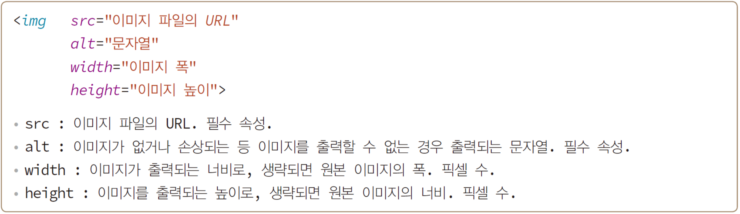
이미지 삽입
<img> 태그의 src 속성에 이미지 파일의 주소 지정
src에 지정할 수 있는 이미지 종류
BMP, GIF, PNG, JPG(JPEG), animated-GIF

Slide 30
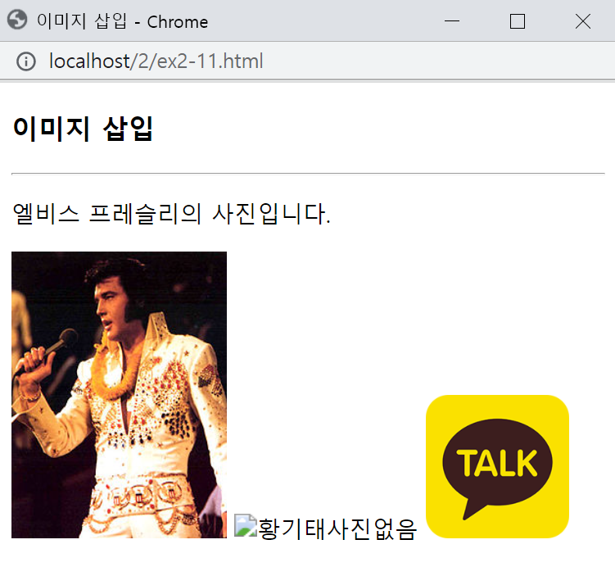
예제 2-11 <img> 태그로 이미지 삽입
<!DOCTYPE html>
<html>
<head>
<meta charset="utf-8">
<title>이미지 삽입</title></head>
<body>
<h3>이미지 삽입</h3>
<hr>
<p> 엘비스 프레슬리의 사진입니다.</p>
<img src="media/Elvis1.jpg" width="150" height="200"
alt="Elvis">
<img src="media/kitae.jpg" width="80" height="100"
alt="황기태사진없음">
<img src="http://t1.kakaocdn.net/kakaocorp/kakaocorp/admin
/service/453a624d017900001.png"
alt="사진 주소 변경됨" width="100" height="100">
</body>
</html>
150x200 픽셀 크기로 출력
현재 엘비스와 황기태의 이미지 파일의 경로명은 media/Elvis1.jpg와 media/kitae.jpg로, 상대 경로명을 사용하고 있다.
이미지 파일은 HTML 파일이 있는 경로 아래 media 폴더를 만들고 그 곳에 두면 된다.
사진이 없는 경우 alt에 지정된 텍스트 출력
카카오 사이트의
주소로 연결한 이미지

Slide 31
리스트 만들기
3 가지 종류의 리스트
순서 있는 리스트(ordered list) - <ol></ol>
순서 없는 리스트(unordered list) - <ul></ul>
정의 리스트(definition list) - <dl></dl>
리스트 아이템
<li>…</li>
</li> 생략 가능

Slide 32
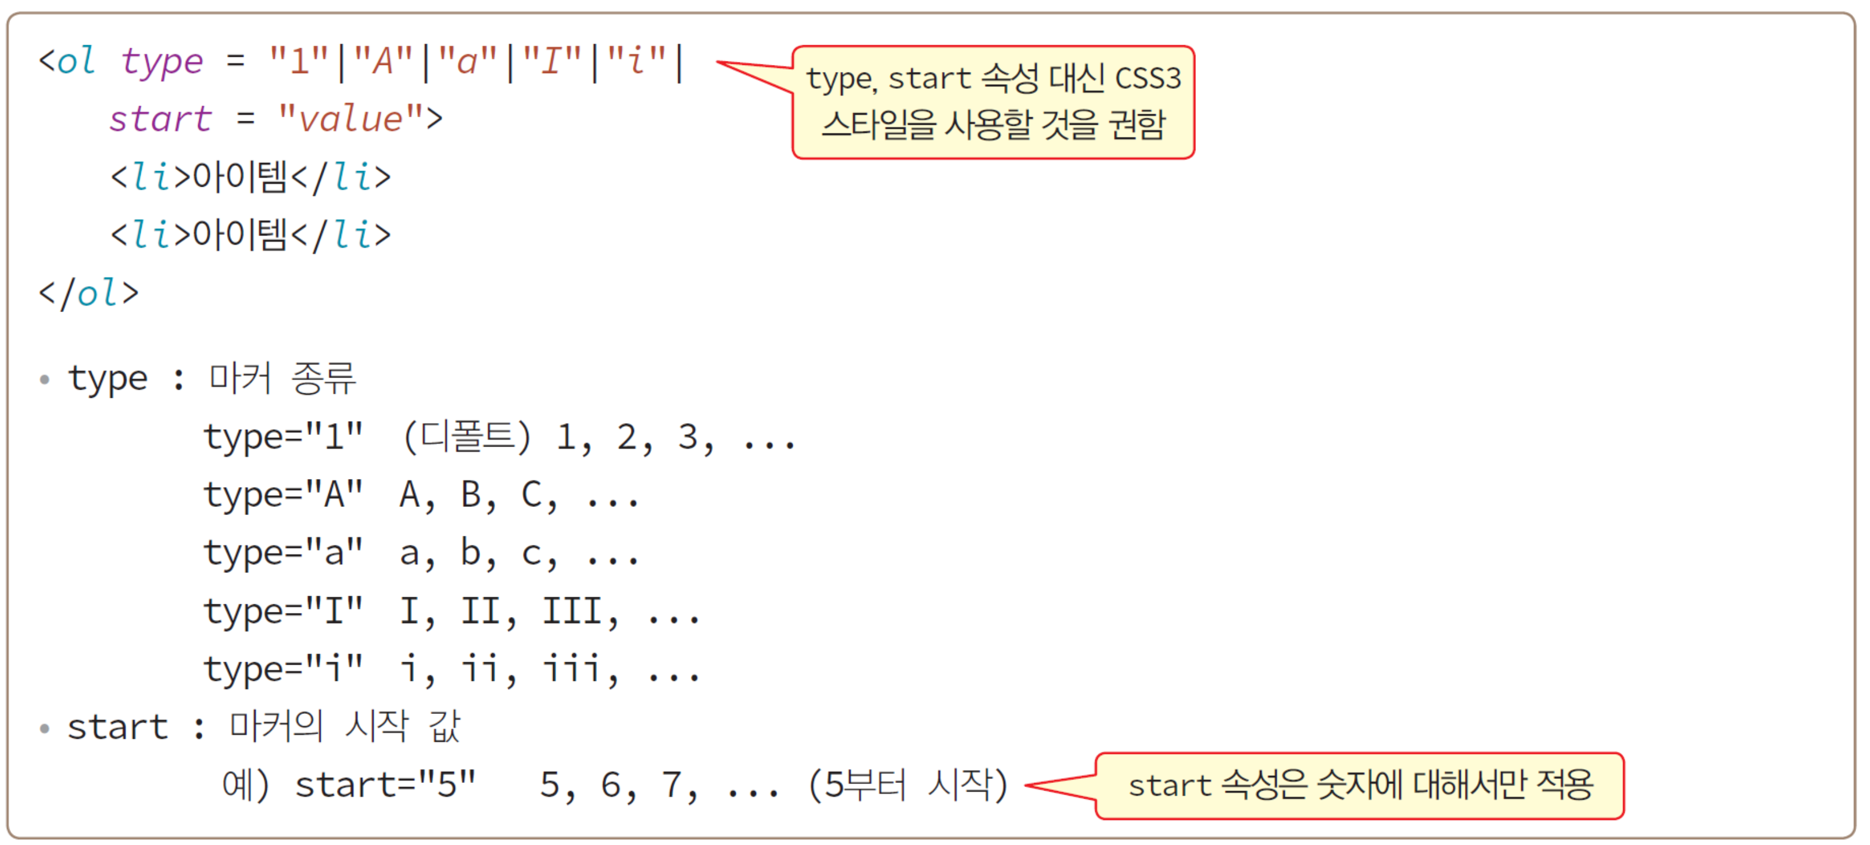
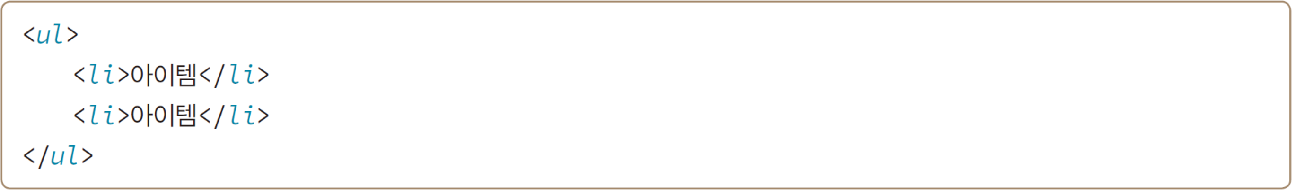
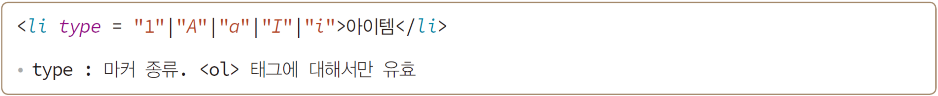
리스트 만들기

Slide 33
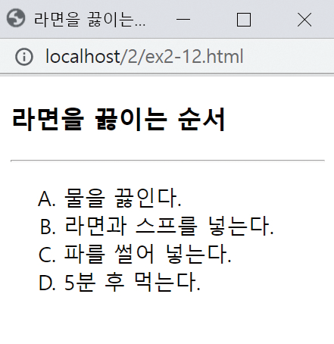
예제 2-12 <ol>로 라면 끓이는 순서 나열
<!DOCTYPE html>
<html>
<head>
<meta charset="utf-8">
<title>라면을 끓이는 순서</title>
</head>
<body>
<h3>라면을 끓이는 순서</h3>
<hr>
<ol type="A" >
<li>물을 끓인다.</li>
<li>라면과 스프를 넣는다.</li>
<li>파를 썰어 넣는다.</li>
<li>5분 후 먹는다.</li>
</ol>
</body>
</html>
마커

Slide 34
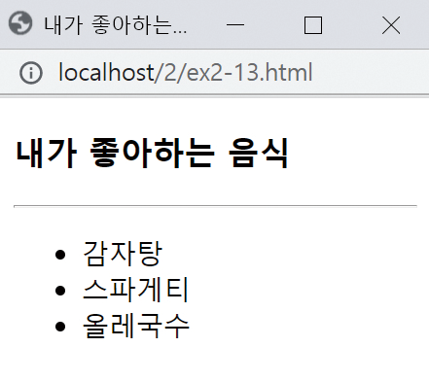
예제 2-13 <ul>로 좋아하는 음식 나열
<!DOCTYPE html>
<html>
<head>
<meta charset="utf-8">
<title>내가 좋아하는 음식</title>
</head>
<body>
<h3>내가 좋아하는 음식</h3>
<hr>
<ul>
<li>감자탕
<li>스파게티
<li>올레국수
</ul>
</body>
</html>
</li> 생략 가능
마커

Slide 35
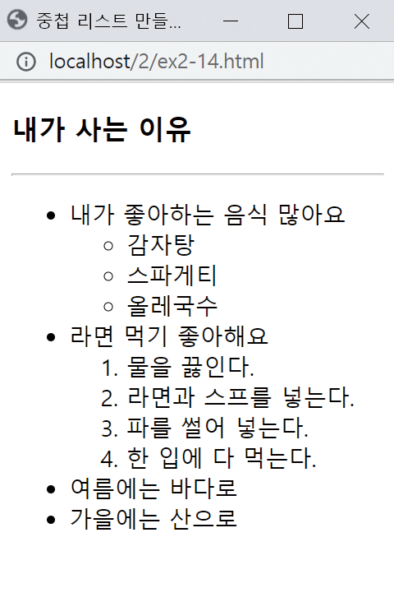
예제 2-14 중첩 리스트 만들기
<!DOCTYPE html>
<html>
<head>
<meta charset="utf-8">
<title>중첩 리스트 만들기</title></head>
<body>
<h3>내가 사는 이유</h3>
<hr>
<ul>
<li>내가 좋아하는 음식 많아요
<ul>
<li>감자탕
<li>스파게티
<li>올레국수
</ul>
<li>라면 먹기 좋아해요
<ol type="1" >
<li>물을 끓인다.
<li>라면과 스프를 넣는다.
<li>파를 썰어 넣는다.
<li>한 입에 다 먹는다.
</ol>
<li>여름에는 바다로
<li>가을에는 산으로
</ul>
</body>
</html>

Slide 36
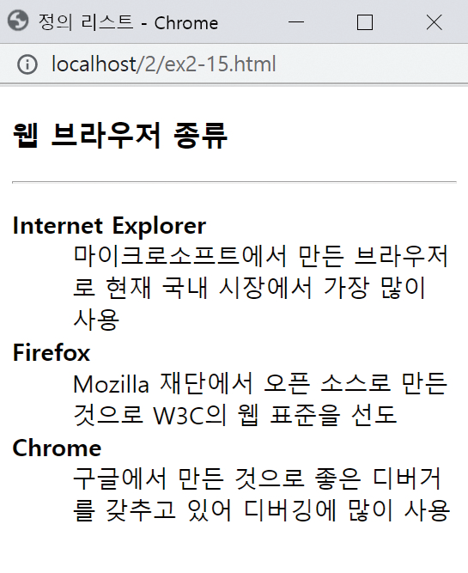
예제 2-15 정의 리스트 만들기
<!DOCTYPE html>
<html>
<head>
<meta charset="utf-8">
<title>정의 리스트</title></head>
<body>
<h3>웹 브라우저 종류</h3>
<hr>
<dl>
<dt><strong>Internet Explorer</strong>
<dd>마이크로소프트에서 만든 브라우저로
현재 국내 시장에서 가장 많이 사용
<dt><strong>Firefox</strong>
<dd>Mozilla 재단에서 오픈 소스로 만든
것으로 W3C의 웹 표준을 선도
<dt><strong>Chrome</strong>
<dd>구글에서 만든 것으로 좋은 디버거를
갖추고 있어 디버깅에 많이 사용
</dl>
</body>
</html>
용어
용어
설명
설명

Slide 37
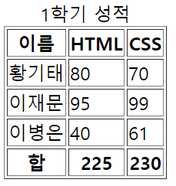
표 만들기, <table>
표 만드는데 사용되는 태그들
<table> : 표 전체를 담는 컨테이너
<caption> : 표 제목
<thead> : 헤딩 셀 그룹
<tfoot> : 바닥 셀 그룹
<tbody> : 데이터 셀 그룹
<tr> : 행. 여러 <td>, <th> 포함
<th> : 열 제목(헤딩) 셀
<td> : 데이터 셀
<table></table>
제목
<caption>
헤더
<thead>
<th>
바디
<tbody>
<td>
<tr>
바닥
<tfoot>
<table>
<caption>표제목</caption>
<thead> ... </thead>
<tfoot> ... </tfoot>
<tbody> ... </tbody>
</table>
<caption>은<table>내에 반드시 첫 번째로 삽입

Slide 38
행과 열 만들기
표는 여러 행으로 구성
행, <tr>…</tr>
한 행은 여러 셀로 구성
제목(헤딩) 셀: <th> 데이터 셀: <td>
<thead>, <tbody>, <tfoot>은 여러 <tr> 포함 가능
<table>
<thead>
<tr><th>이름</th><th>HTML</th><th>CSS</th></tr>
</thead>
<tbody>
<tr><td>황기태</td><td>80</td><td>70</td></tr>
<tr>...</tr>
</tbody>
</table>

Slide 39
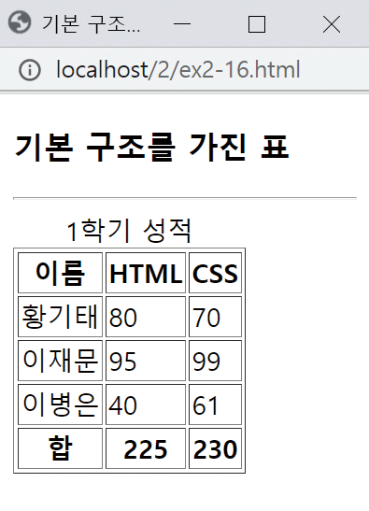
예제 2-16 기본 표 만들기
<!DOCTYPE html>
<html>
<head>
<meta charset="utf-8">
<title>기본 테이블 만들기</title></head>
<body>
<h3>기본 구조를 가진 표</h3>
<hr>
<table border="1">
<caption>1학기 성적</caption>
<thead>
<tr><th>이름</th><th>HTML</th><th>CSS</th></tr>
</thead>
<tfoot>
<tr><th>합</th><th>225</th><th>230</th></tr>
</tfoot>
<tbody>
<tr><td>황기태</td><td>80</td><td>70</td></tr>
<tr><td>이재문</td><td>95</td><td>99</td></tr>
<tr><td>이병은</td><td>40</td><td>61</td></tr>
</tbody>
</table>
</body>
</html>
1픽셀 테두리. CSS3로 나타내는 것이 바람직함(5장 3절 참고)

Slide 40
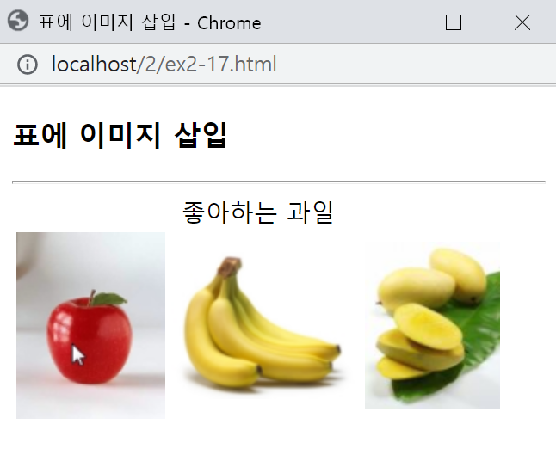
예제 2-17 이미지를 가지는 표 만들기
<!DOCTYPE html>
<html>
<head>
<meta charset="utf-8">
<title>표에 이미지 삽입</title></head>
<body>
<h3>표에 이미지 삽입</h3>
<hr>
<table>
<caption>좋아하는 과일</caption>
<tbody>
<tr>
<td><img src="media/apple.jpg"></td>
<td><img src="media/banana.jpg"></td>
<td><img src="media/mango.jpg"></td>
</tr>
</tbody>
</table>
</body>
</html>
디폴트 굵기(0)로 하여 테두리 제거.
굵기 조절은 CSS3(5장 3절)로 하는 것이 바람직
이미지들은 HTML 파일이 있는 경로 아래 media 폴더를 만들고 그 곳에 두면 된다.

Slide 41
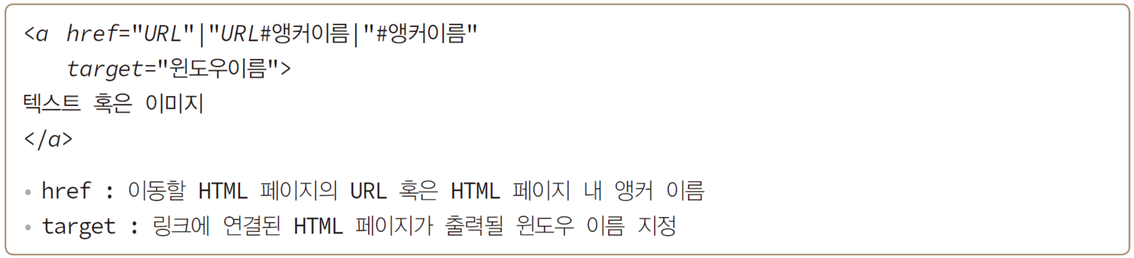
하이퍼링크 만들기, <a>
<a> 태그의 href 속성을 이용하여 하이퍼링크 작성
하이퍼링크(hyperlink)란?
다른 HTML 페이지의 연결 고리
같은 웹 사이트의 다른 HTML 페이지
다른 웹 사이트의 HTML 페이지 모두 연결 가능
하이퍼링크는 텍스트나 이미지로 작성

Slide 42
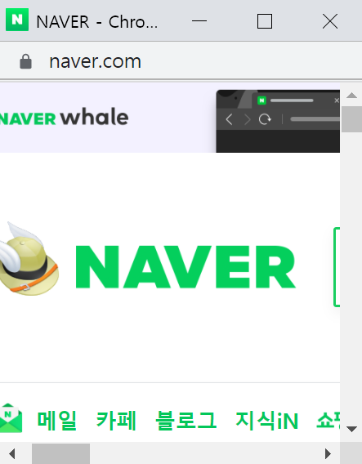
하이퍼링크 만들기
<a> 태그의 href 속성에 하이퍼링크 작성
같은 웹 사이트에 있는 웹 페이지 연결
다른 웹 사이트의 웹 페이지 연결
이미지 하이퍼링크 만들기
<a href=“picturepage.html”>클릭하면 사진 페이지로 이동합니다.</a>
<a href=“http://www.naver.com”>네이버</a>
<a href=“http://www.siter.com/login.html”>사이트 로그인</a>
<a href=“http://www.naver.com”>
<img src=“naver.png” alt=“네이버사이트”>
</a>

Slide 43
하이퍼링크 텍스트의 색
하이퍼링크 텍스트의 색
링크 텍스트(standard link) 처음 색 – 밑줄과 함께 blue
방문 후 링크(visited lnk) 색 – purple
마우스로 링크를 누르고 있는 동안(active link) – red
링크 색 변경 가능
CSS3를 이용하여 링크 색 지정 가능

Slide 44
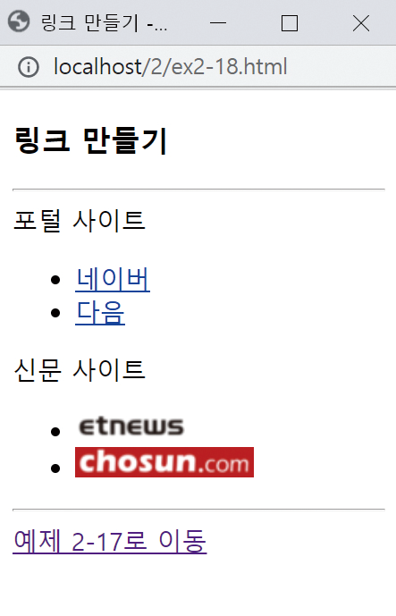
예제 2-18 하이퍼링크 만들기
<!DOCTYPE html>
<html>
<head><meta charset="utf-8">
<title>링크 만들기</title></head>
<body>
<h3>링크 만들기</h3>
<hr>
포털 사이트
<ul>
<li><a href="http://www.naver.com">네이버</a></li>
<li><a href="http://www.daum.net">다음</a></li>
</ul>
신문 사이트
<ul>
<li><a href="http://www.etnews.com">
<img src="media/iconetnews.png" alt="전자신문">
</a>
</li>
<li><a href="http://www.chosun.com">
<img src="media/iconchosun.png" alt="조선일보">
</a>
</li>
</ul>
<hr>
<a href="ex2-17.html">예제 2-17로 이동</a>
</body>
</html>
링크 클릭
이미지 링크
현재 사이트의 다른 페이지로 이동하는 링크

Slide 45
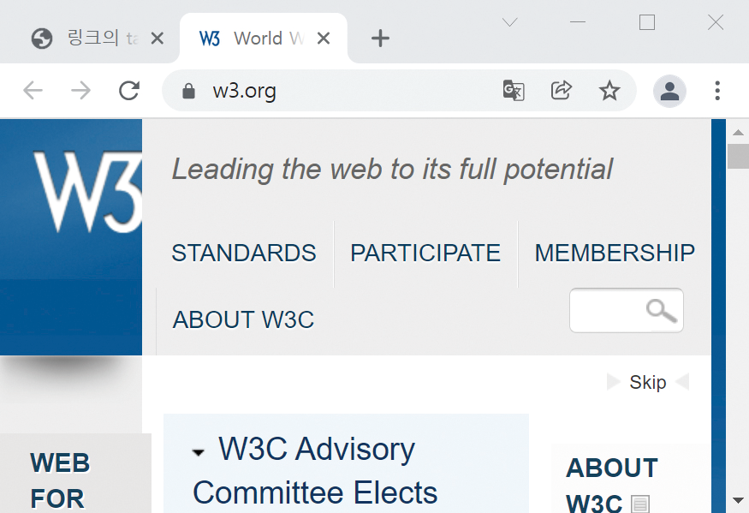
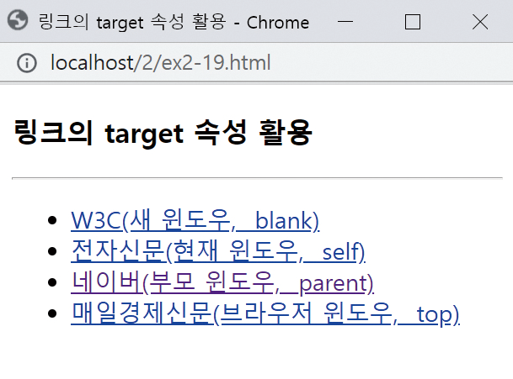
예제 2-19 링크의 target 속성 활용
<!DOCTYPE html>
<html>
<head><meta charset="utf-8">
<title>링크의 target 속성 활용</title></head>
<body>
<h3>링크의 target 속성 활용</h3>
<hr>
<ul>
<li><a href="http://www.w3.org" target="_blank">W3C(새 윈도우, _blank)</a>
<li><a href="http://www.etnews.com" target="_self">전자신문(현재 윈도우, _self)</a>
<li><a href="http://www.naver.com" target="_parent">네이버(부모 윈도우, _parent)</a>
<li><a href="http://www.mk.co.kr" target="_top">매일경제신문(브라우저 윈도우, _top)</a>
</ul>
</body>
</html>
새 탭에서 열기

Slide 46
<a> 태그의 id 속성으로 앵커 만들기
앵커?
HTML 페이지 내의 특정 위치
<a id=“앵커이름”>으로 앵커 생성
<a id="chap1">1장 서론</a>
…
…
…
<a href=“#chap1”>서론으로 가기</a>
chap1 앵커
클릭하면 chap1 앵커 위치로 이동시키는 하이퍼링크

Slide 47
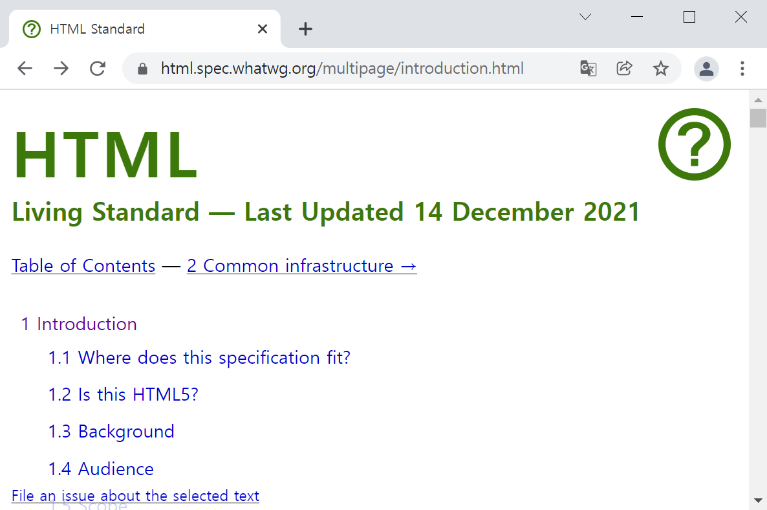
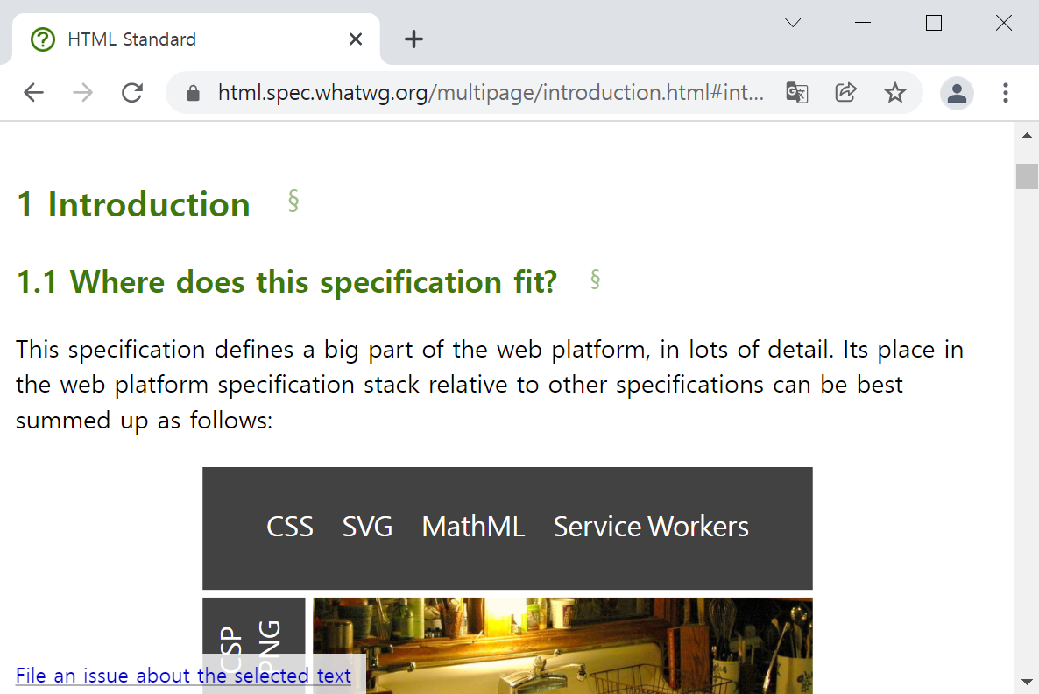
동일 페이지 내
앵커와 링크 사례
링크
<a href="#intro">1 Introduction</a>
<h3 id="intro">1 Introduction</h3>
앵커

Slide 48
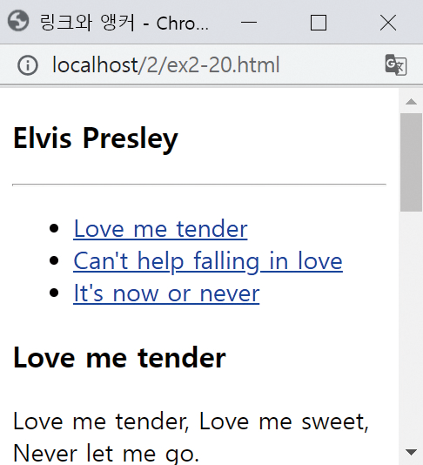
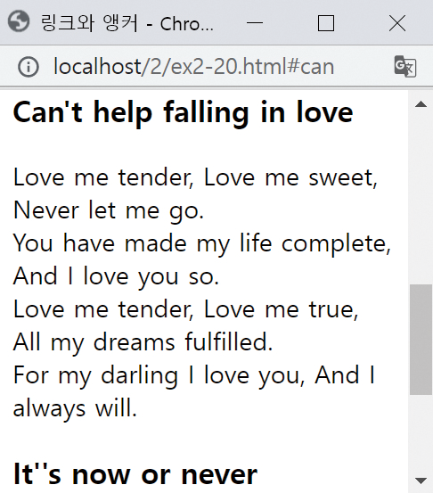
예제 2-20 앵커로 이동하는 링크 만들기
<!DOCTYPE html>
<html>
<head><meta charset="utf-8">
<title>링크 만들기</title></head>
<body>
<h3>Elvis Presley</h3>
<hr>
<ul>
<li><a href="#love">Love me tender</a>
<li><a href="#can">Can't help falling in love</a>
<li><a href="#it">It's now or never</a>
</ul>
<h3 id="love">Love me tender</h3>
Love me tender, Love me sweet, Never let me go.<br>
You have made my life complete, <br>
And I love you so.<br>
Love me tender, Love me true, <br>
All my dreams fulfilled.<br>
For my darling I love you, And I always will.<br>
<h3 id="can">Can't help falling in love</h3>
Love me tender, Love me sweet, Never let me go.<br>
You have made my life complete, And I love you so.<br>
Love me tender, Love me true, All my dreams fulfilled.<br>
For my darling I love you, And I always will.<br>
<h3 id="it">It''s now or never</h3>
It's now or never, Come hold me tight<br>
Kiss me my darling, Be mine tonight<br>
Tomorrow will be too late,<br>
It's now or never. My love won't wait.<br>
</body>
</html>
링크
앵커
앵커 위치로 이동

Slide 49
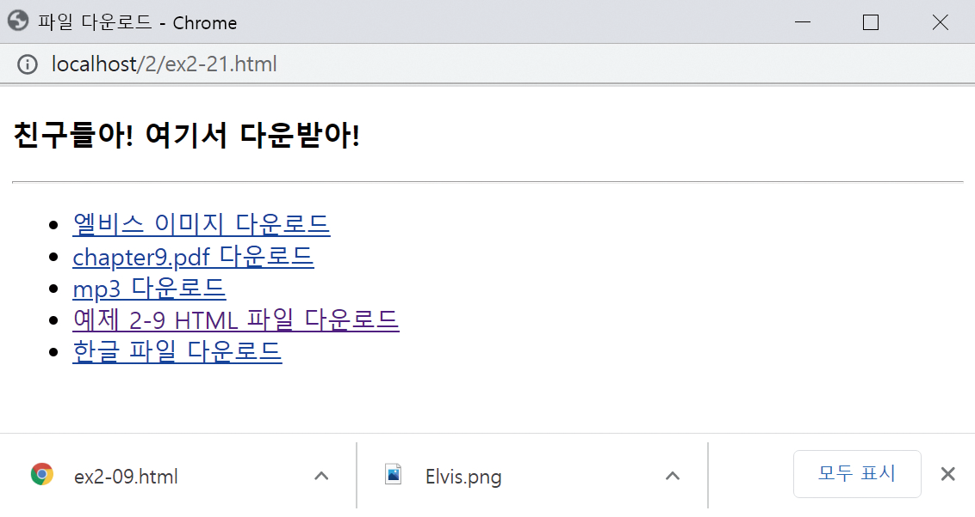
예제 2-21 파일 다운로드 링크 만들기
<!DOCTYPE html>
<html>
<head><meta charset="utf-8">
<title>파일 다운로드</title></head>
<body>
<h3>친구들아! 여기서 다운받아!</h3>
<hr>
<ul>
<li><a href="media/Elvis.png" download>엘비스 이미지 다운로드</a>
<li><a href="media/chapter9.pdf" download>chapter9.pdf 다운로드 </a>
<li><a href="media/EmbraceableYou.mp3" download>mp3 다운로드</a>
<li><a href="ex2-09.html" download> 예제 2-9 HTML 파일 다운로드</a>
<li><a href="media/test.hwp" download>한글 파일 다운로드</a>
</ul>
</body>
</html>
링크 클릭 시 이미지 파일 다운 로드

Slide 50
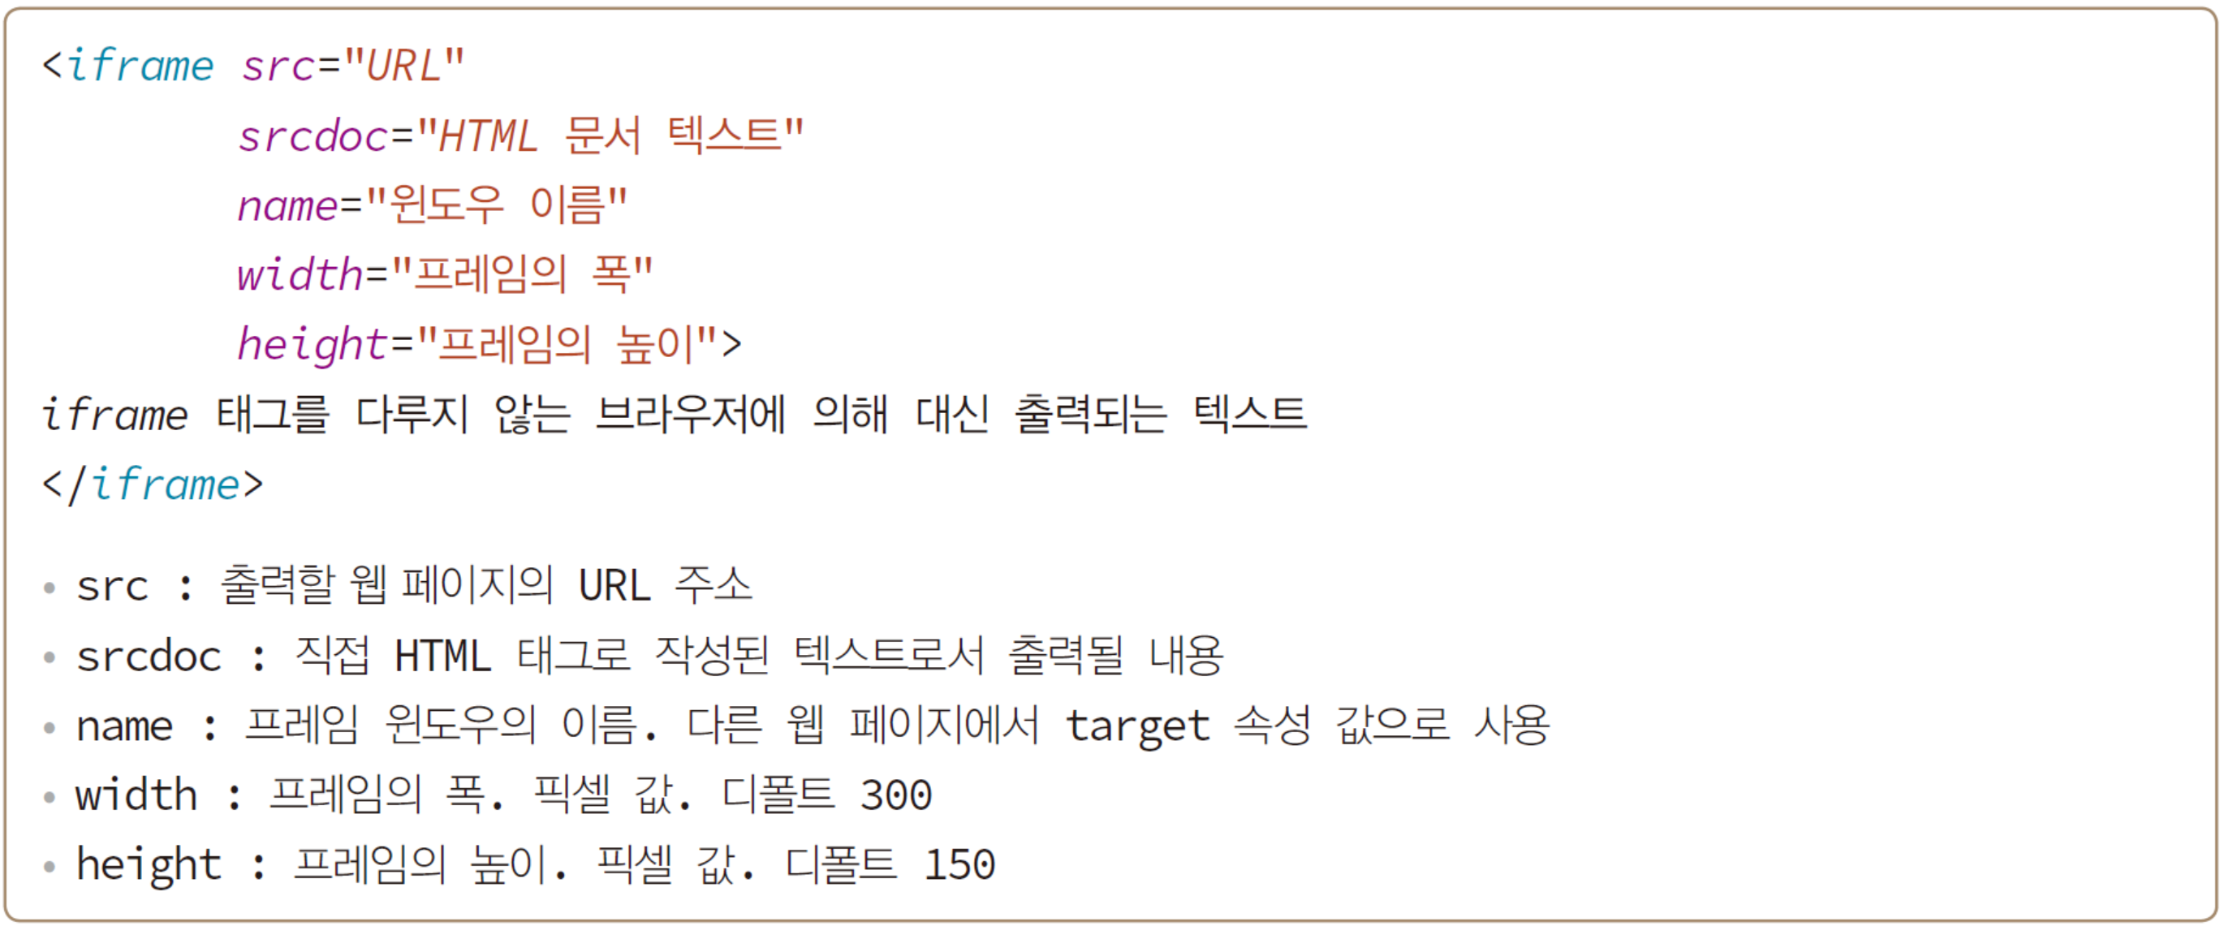
인라인 프레임
인라인 프레임 만들기, <iframe>
HTML 페이지 내에 HTML 페이지 삽입
<iframe src="iframe1.html" width="200" height="150">
브라우저는 iframe 태그를 지원하지 않습니다.
</iframe>
200x150 크기의 인라인 프레임에 iframe.html 출력

Slide 51
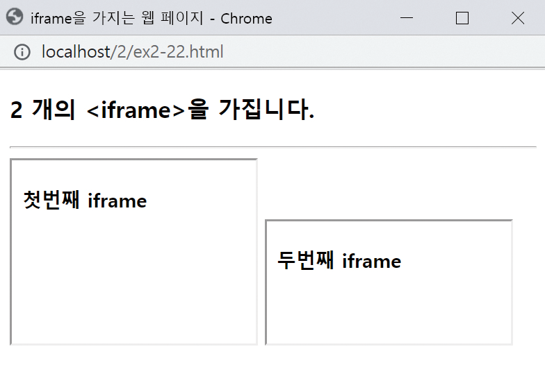
예제 2-22 2개의 인라인 프레임을 가진 웹 페이지
ex2-22.html
<!DOCTYPE html>
<html>
<head><meta charset="utf-8">
<title>iframe을 가지는 웹 페이지</title>
</head>
<body>
<h3>2 개의 &lt;iframe&gt;을 가집니다.</h3>
<hr>
<iframe src="iframe1.html" width="200" height="150">
</iframe>
<iframe src="iframe2.html" width="200" height="100">
</iframe>
</body>
</html>
iframe1.html
iframe2.html
<!DOCTYPE html>
<html>
<head><meta charset="utf-8">
<title>첫번째 iframe</title></head>
<body>
<h4>첫번째 iframe</h4>
</body>
</html>
<!DOCTYPE html>
<html>
<head><meta charset="utf-8">
<title>두번째 iframe</title></head>
<body>
<h4>두번째 iframe</h4>
</body>
</html>

Slide 52
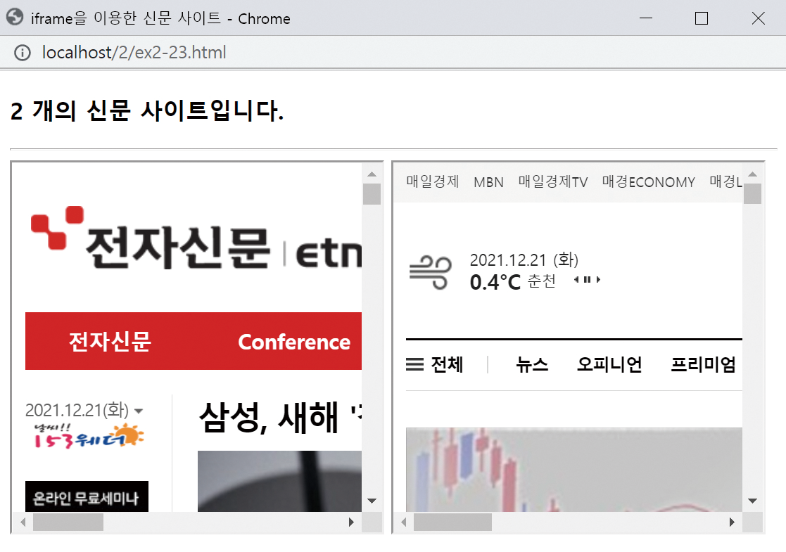
예제 2-23<iframe>으로 2개의 신문 사이트 내장하기
<!DOCTYPE html>
<html>
<head>
<meta charset="utf-8">
<title>iframe을 이용한 신문 사이트</title>
</head>
<body>
<h3>2 개의 신문 사이트입니다.</h3>
<hr>
<iframe src="http://www.etnews.com" width="300" height="300"></iframe>
<iframe src="http://www.mk.co.kr" width="300" height="300"></iframe>
</body>
</html>
<iframe>
<iframe>

Slide 53
브라우저 윈도우와 인라인 프레임의 계층 관계
인라인 프레임 윈도우의 이름
브라우저 윈도우와 인라인 프레임의 계층 관계
브라우저 윈도우와 프레임 윈도우는 부모 자식 관계
윈도우 사이의 계층 관계를 나타내는 용어
parent 윈도우 - 부모 윈도우
child 윈도우 - 부모 윈도우
top 윈도우 - 최상위 브라우저 윈도우
다음 슬라이드에서
left, right 프레임의 parent 윈도우 : 브라우저 윈도우
upper, lower 프레임의 parent 윈도우 : right 윈도우
left, right, upper, lower 프레임의 top 윈도우 : 브라우저 윈도우
<iframe src="iframe1.html" name=“left”></iframe>

Slide 54
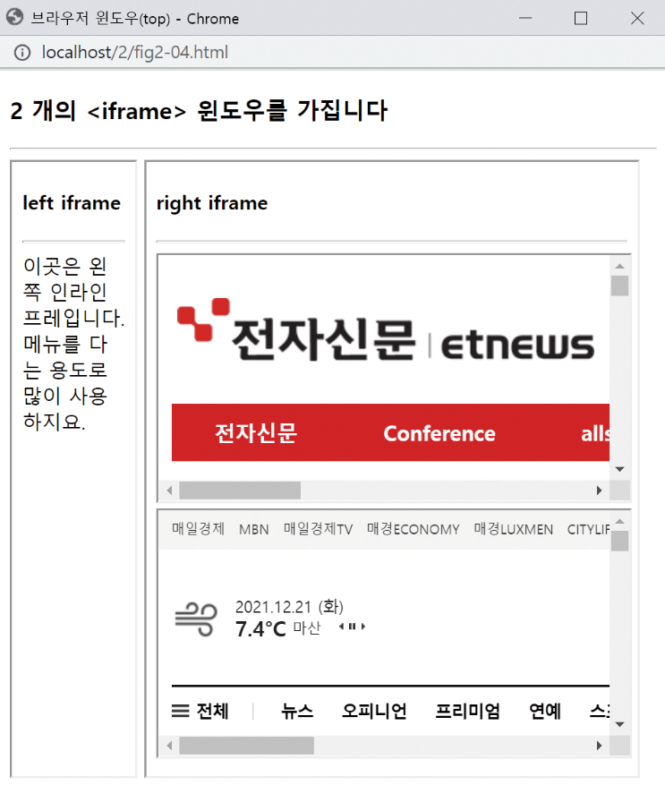
fig2-04.html
rightframe.html
<!DOCTYPE html>
<html>
<head><meta charset="utf-8">
<title>브라우저 윈도우(top)</title></head>
<body>
<h3>2 개의 &lt;iframe&gt; 윈도우를 가집니다</h3>
<hr>
<iframe src="leftframe.html" name= "left"
width="100" height="500"></iframe>
<iframe src="rightframe.html" name= "right"
width="400" height="500"></iframe>
</body>
</html>
<!DOCTYPE html>
<html>
<head><meta charset="utf-8">
<title>right iframe</title></head>
<body>
<h4>right iframe</h4>
<hr>
<iframe src="http://www.etnews.com" name="upper"
width="100%" height="200"></iframe>
<iframe src="http://www.mk.co.kr" name="lower"
width="100%" height="200"></iframe>
</body>
</html>
브라우저
윈도우
브라우저
right
parent
윈도우
child
윈도우
left
top
윈도우
left
윈도우
right
윈도우
parent
윈도우
upper
child
윈도우
upper
윈도우
lower
윈도우
lower

Slide 55
target 속성으로 출력할 윈도우 지정
target 속성
<base>, <a>, <area>, <form> 태그에서 HTML 페이지를 출력할 윈도우 지정
target 속성에 사용 가능한 값
_blank - 새로운 브라우저 윈도우(탭) 생성
_self - 현재 윈도우
_parent - 부모 윈도우
_top - 최상위 브라우저 윈도우
윈도우이름 - 대상 윈도우 이름

Slide 56
target 속성 사용 예
링크 클릭시 frame1 이름의 프레임에 http://www.w3c.org 출력
링크 클릭시 새 윈도우(탭)에 W3C 사이트 출력
링크 클릭시 현재 윈도우(탭 혹은 프레임 윈도우)에 W3C 사이트 출력
링크를 클릭하면 부모 윈도우에 W3C 사이트 출력
링크 클릭시 모든 프레임 윈도우 제거, 브라우저 윈도우에 W3C 사이트 출력
<iframe src="http://www.w3c.org" name="frame1"></iframe>
....
<a href="http://www.w3c.org" target="frame1">W3C</a>
<a href="http://www.w3c.org" target="_blank">W3C</a>
<a href="http://www.w3c.org" target="_self">W3C</a>
<a href="http://www.w3c.org" target="_parent">W3C</a>
<a href="http://www.w3c.org" target="_top">W3C</a>

Slide 57
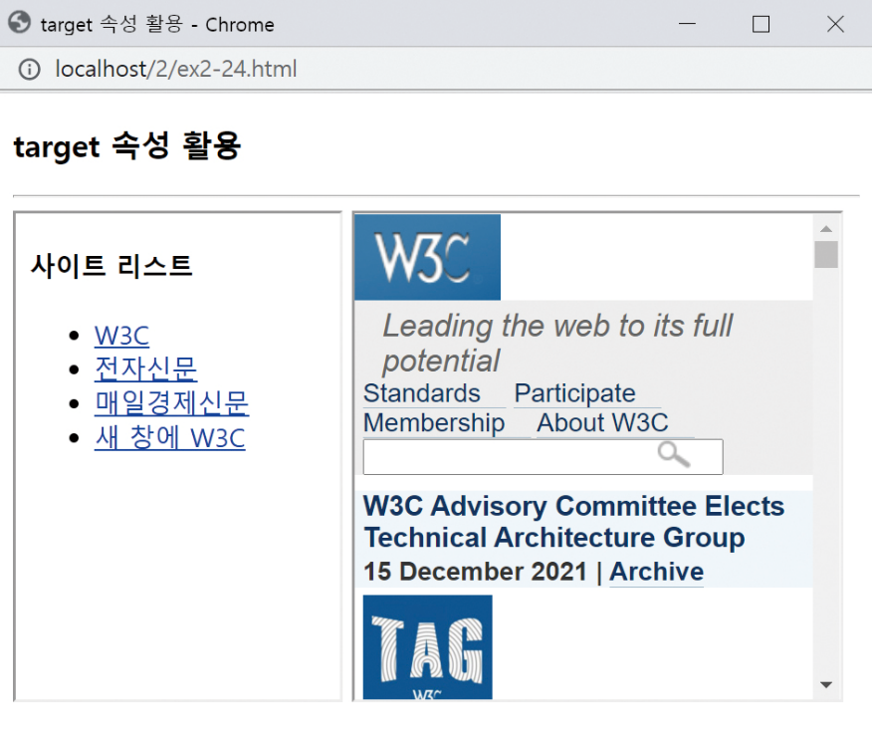
예제 2-24 target 속성으로 프레임 윈도우 활용
ex2-24.html
<!DOCTYPE html>
<html>
<head><meta charset="utf-8">
<title>target 속성 활용</title></head>
<body>
<h3>target 속성 활용</h3>
<hr>
<iframe src="ex-24-sitelist.html" name="left" width="200" height="300">
</iframe>
<iframe src="http://www.w3c.org" name="right" width="300" height="300">
</iframe>
</body>
</html>
ex2-24-sitelist.html
<!DOCTYPE html>
<html>
<head><meta charset="utf-8">
<title>사이트 리스트</title></head>
<body>
<h4>사이트 리스트</h4>
<ul>
<li><a href="http://www.w3c.org" target="right">W3C</a>
<li><a href="http://www.etnews.com" target="_self">전자신문</a>
<li><a href="http://www.mk.co.kr" target="_top">매일경제신문</a>
<li><a href="http://www.w3c.org" target="_blank">새 창에 W3C</a>
</ul>
</body>
</html>
left 프레임
right 프레임

Slide 58
미디어 삽입
HTML5에서 웹 페이지에 미디어 삽입의 표준화
<audio>, <video> 태그
HTML5에서 오디오 비디오를 삽입하는 표준 태그
플러그인 필요 없음
HTML5 표준 브라우저는 플러그인 없이 오디오 비디오 재생
비 표준 미디어 재생 시
비 표준 미디어
플래시 등
<embed>, <object> 태그

Slide 59
<video> 태그
<video> 태그 사례
예) 320x240 공간에, bear.mp4 재생. 자동시작. 제어버튼 출력
비디오 소스 별도 지정 방법
<video src="bear.mp4" width="320" height="240" controls></video>
<video width="320" height="240" controls>
<source src="bear.mp4" type="video/mp4">
브라우저가 video 태그를 지원하지 않습니다.
</video>

Slide 60
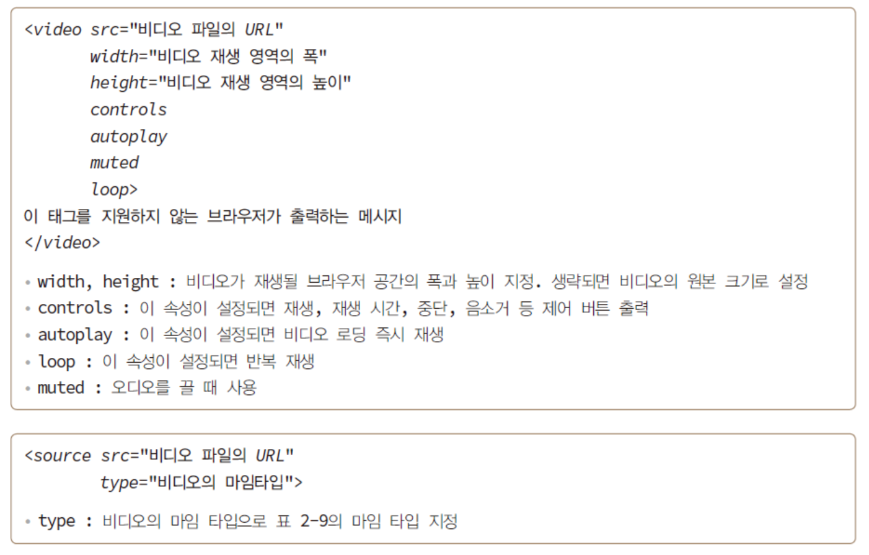
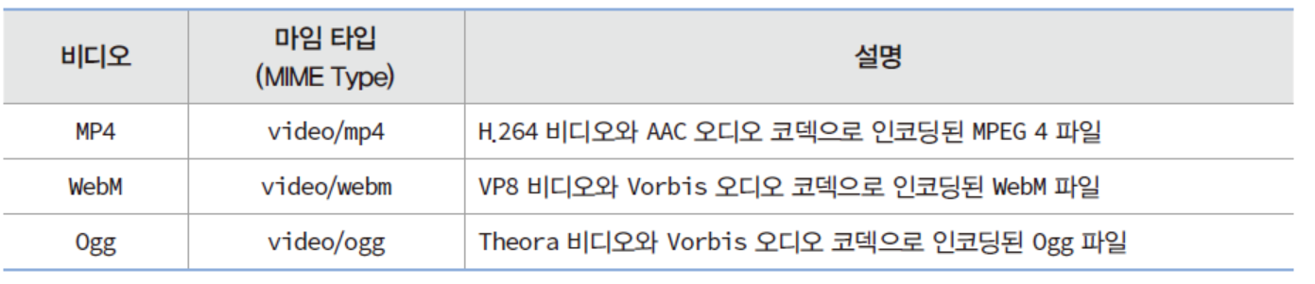
<video> 태그 속성

Slide 61
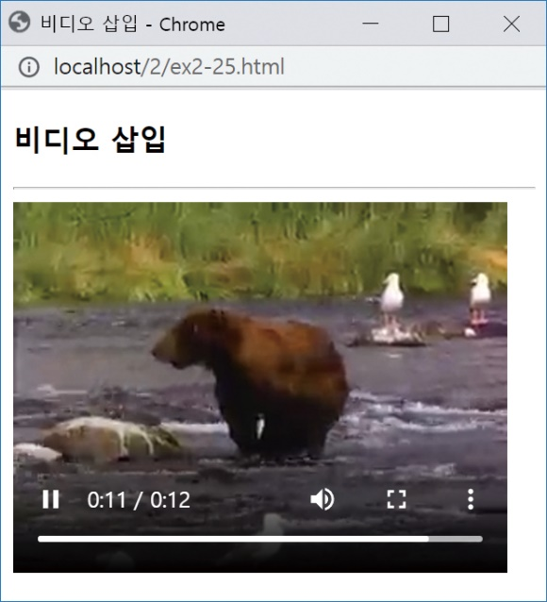
예제 2-25 <video> 태그로 비디오 삽입
<!DOCTYPE html>
<html>
<head>
<meta charset="utf-8">
<title>비디오 삽입</title>
</head>
<body>
<h3>비디오 삽입</h3>
<hr>
<video src="media/bear.mp4"
width="320" height="240" controls>
브라우저가 video 태그를 지원하지 않습니다.
</video>
</body>
</html>
240
픽셀
controls 속성에
의해 생긴 콘트롤
320 픽셀

Slide 62
<audio> 태그
<audio> 태그사례
mymusic.mp3를 자동으로 재생 시작하고, 제어 버튼 출력
선택 재생 가능
mymusic.mp3를 재생할 수 없으면, mymusic.ogg 선택
<audio src="mymusic.mp3" controls loop></audio>
<audio controls>
<source src="mymusic.mp3" type="audio/mpeg">
<source src="mymusic.ogg" type="audio/ogg">
브라우저가 audio 태그를 지원하지 않습니다.
</audio>

Slide 63
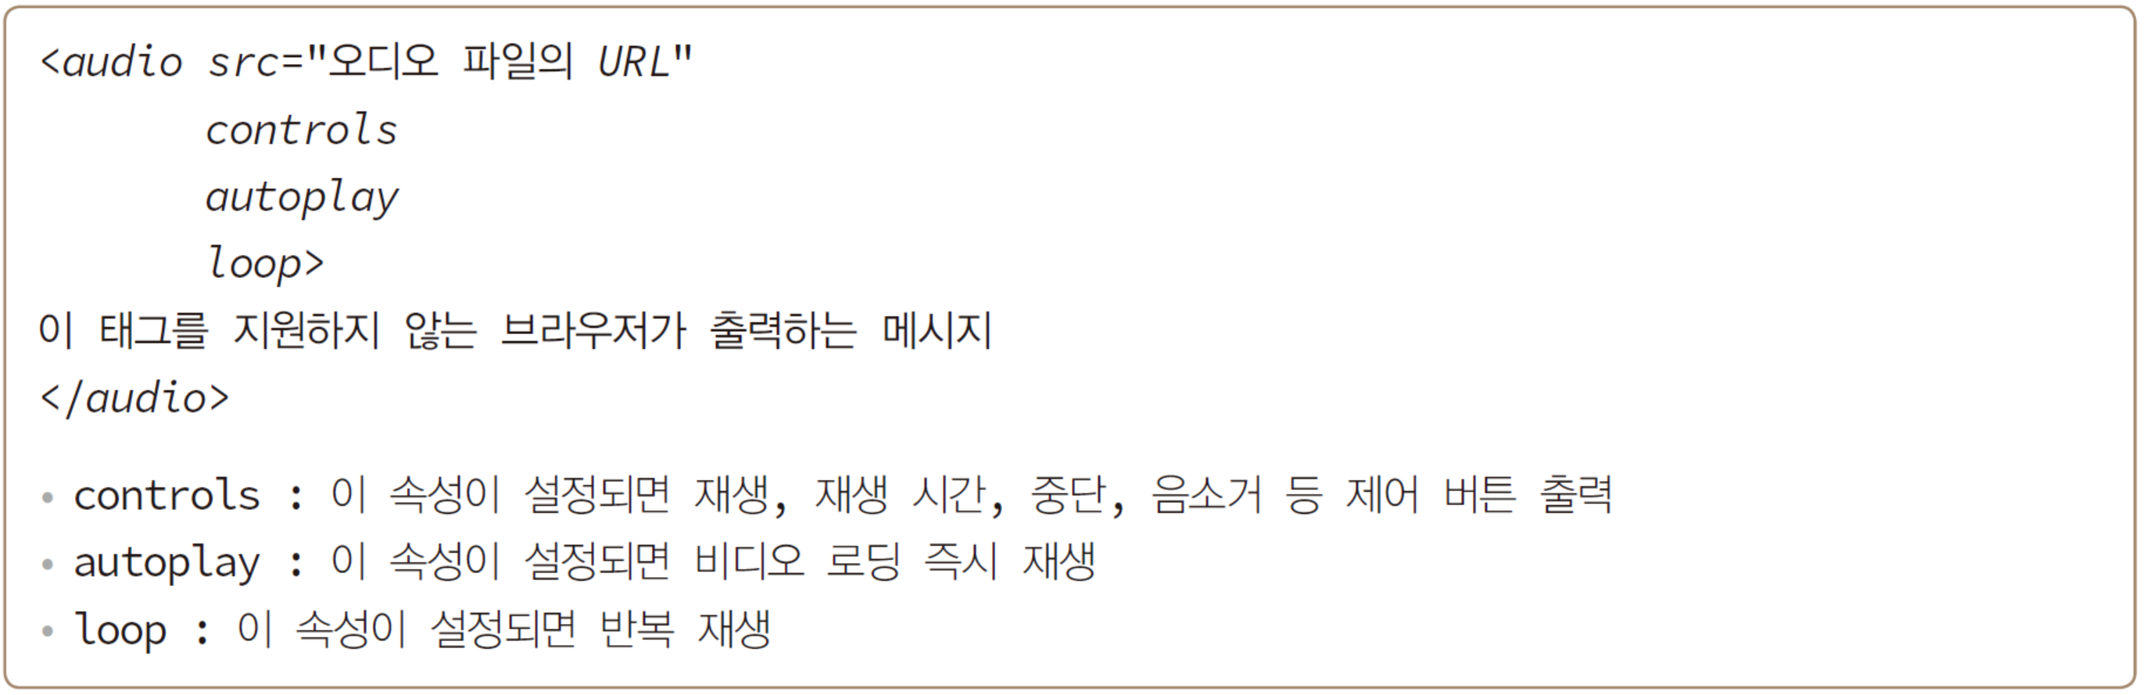
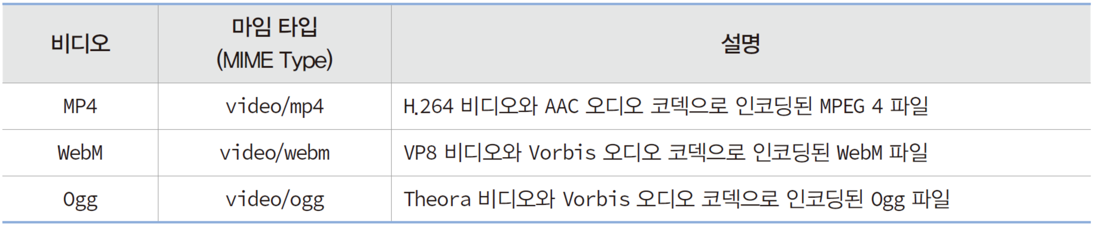
<audio> 태그

Slide 64

예제 2-26 <audio> 태그로 오디오 삽입
<!DOCTYPE html>
<html>
<head>
<meta charset="utf-8">
<title>오디오 삽입</title>
</head>
<body>
<h3>오디오 삽입</h3>
<hr>
재생 버튼을 누르면 음악이 연주됩니다.
<audio src="media/EmbraceableYou.mp3"
controls loop>
브라우저가 audio 태그를 지원하지 않습니다.
</audio>
</body>
</html>
최신 브라우저에서는 보안의 이유로 <audio>와 <video> 태그의 autoplay 속성이 작동하지 않는다. 사용자가 브라우저 상에서 재생 버튼을 눌러야 작동한다.

Slide 65
Thanks

